Slide 1

ТЕРРИТОРИЯ ФИНАНСОВ
Чувашская Республика
Направление практики: Специальные проекты с органами соц. защиты, МФЦ, CФР, ФНС России, Роспотребнадзором и др.
Наименование субъекта: Чувашская Республика
Автор практики: Отделение – Национальный банк по Чувашской Республике Волго-Вятского главного управления Центрального банка Российской Федерации
Контактная информация – Ишмуратова Тамара Вячеславовна, tamara.ishmuratova@yandex.ru

Slide 2
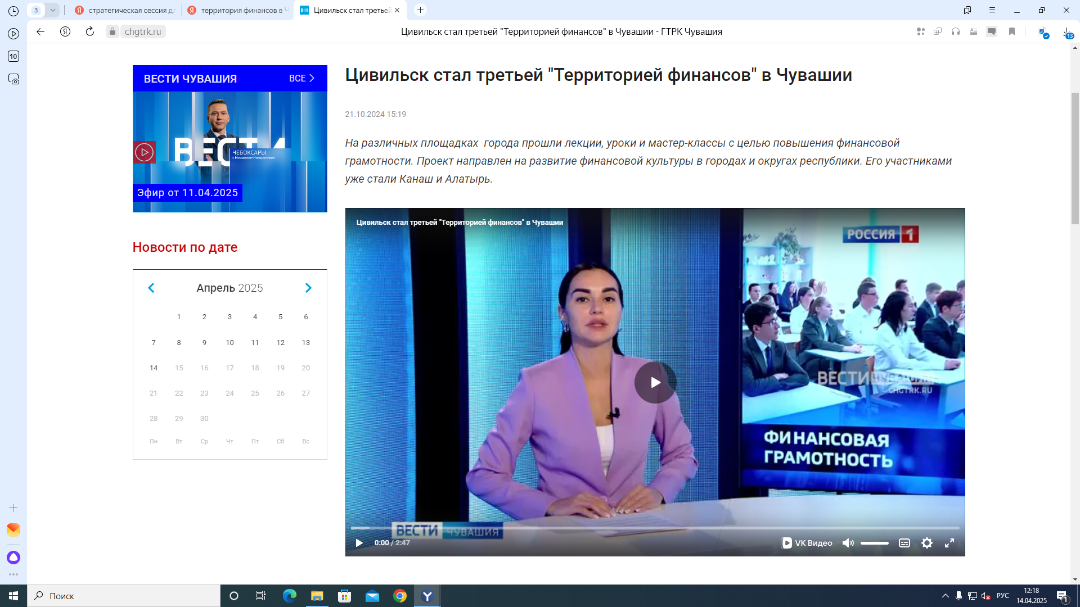
Краткое описание практики
Межведомственный проект «Территория финансов» ориентирован на повышение финансовой грамотности людей, проживающих в малых городах и селах. Проект рассчитан практически на все категории населения – школьники, студенты, взрослое работающее население, малообеспеченные категории и пенсионеры, представители бизнеса и самозанятые.
Проект стартовал в 2024 году по инициативе Отделения – Национального банка по Чувашской Республике Волго-Вятского главного управления Центрального банка Российской Федерации. Реализация проекта происходит в соответствии со сводным графиком проведения мероприятий в муниципальных округах и городах Чувашской Республики.

Slide 3
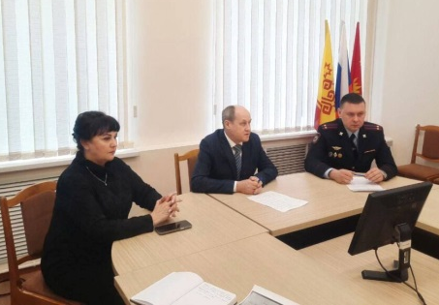
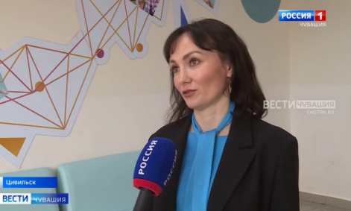
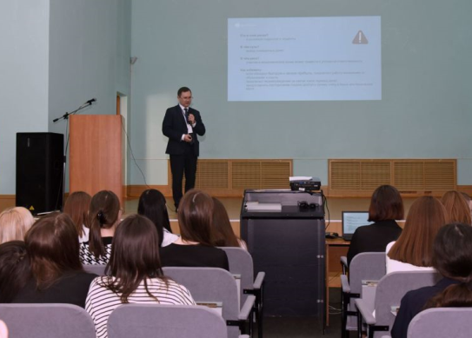
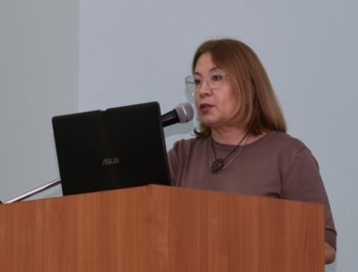
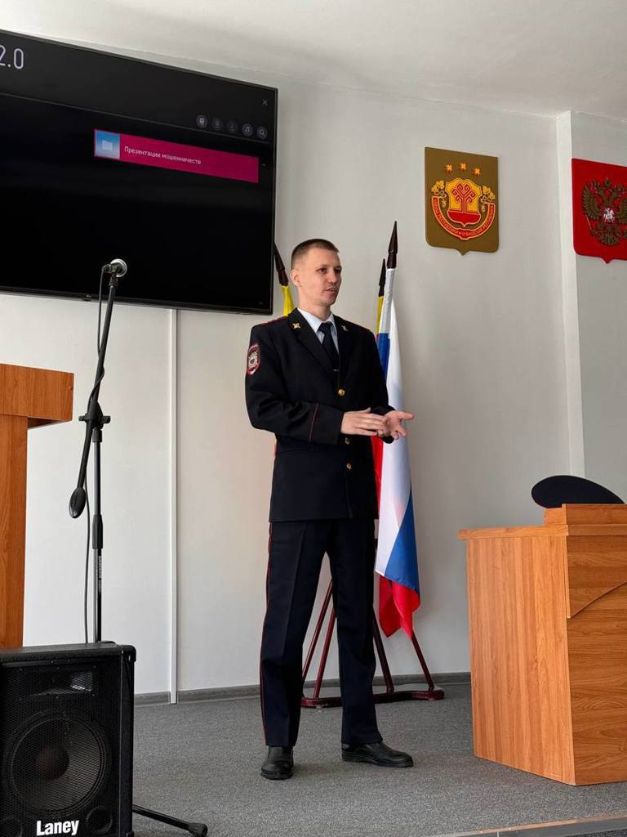
Краткое описание практики
В качестве спикеров на занятия приглашаются исключительно профессионалы-практики:
представители Отделения СФР по Чувашской Республике,
представители МВД по Чувашской Республике,
представители Управления ФНС России по Чувашской Республике,
представители Управления Роспотребнадзора по Чувашской Республике,
руководитель Республиканского центра финансовой грамотности (РЦФГ),
представители регионального волонтерского
центра Ассоциации развития финансовой грамотности (АРФГ)
Организация проекта осуществляется в тесном партнерстве с главами муниципалитетов.

Slide 4
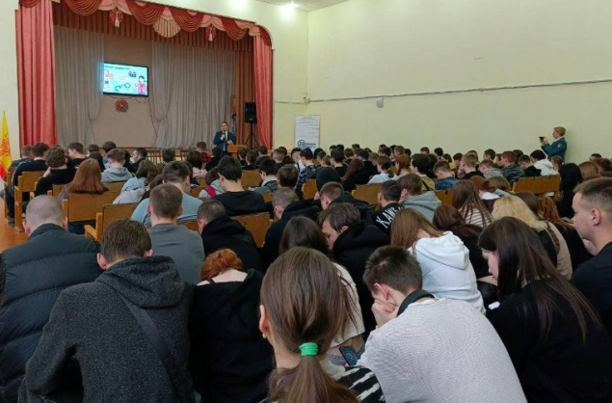
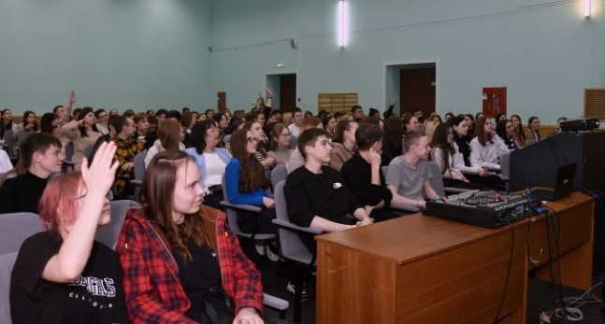
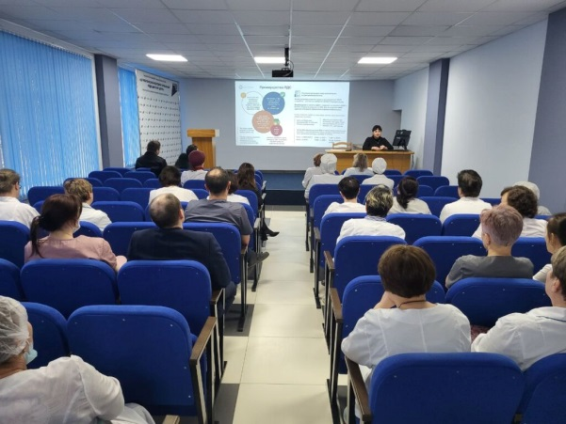
Результаты
Проект позволяет повысить финансовую грамотность всех категорий населения малых городов и сел по широкому кругу тем, в том числе по финансовой киберграмотности, программе долгосрочных сбережений, налоговой и пенсионной грамотности, цифровому рублю и др.
Мероприятия получают положительный отклик у всех участников.
С начала запуска проекта в нем приняли участие почти 8000 участников из пяти муниципальных округов.

Slide 5
Возможности тиражирования
Практика подходит для тиражирования. Подобный проект можно беспрепятственно реализовать в других регионах.
Чувашия готова оказать методическую помощь в запуске аналогичного проекта.

